Slide 1
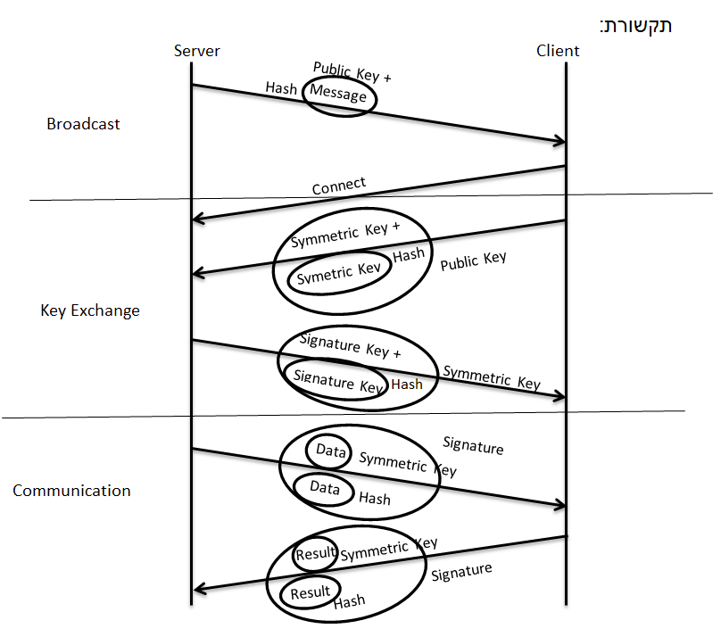

Slide 2
Wake on lan
יש Client ולציין שהוא קריטי לפרוייקט
להקטין תא ראשון בטבלה
להראות טעינה בעמודים שלוקח להם זמן.
Download

Slide 3
